Slide 1
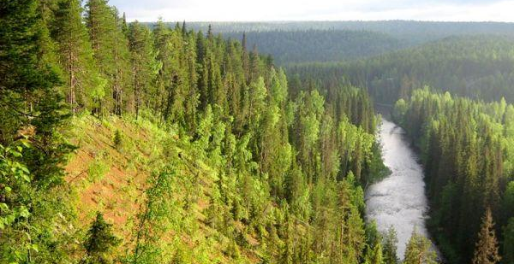
Рекреационные ресурсы в Архангельской области.

Slide 2
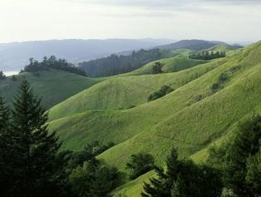
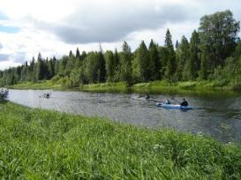
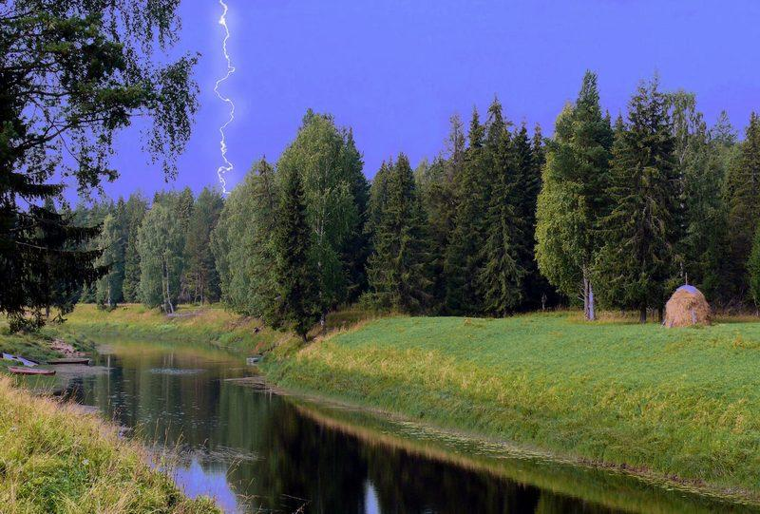
Архангельская область туристско-рекреационная деятельность
С учётом историко-культурного, ландшафтного разнообразия территории, эстетической ценности природной среды Архангельской области проектом в схеме выделяются 11 обособленных туристско-рекреационных зон с выделением подзон культурно-познавательного, паломнического, экологического и природного, санаторно-курортного лечения и оздоровительного отдыха, охотничье-рыболовного, событийного и активного туризма:

Slide 3
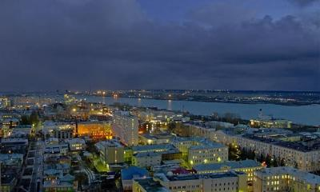
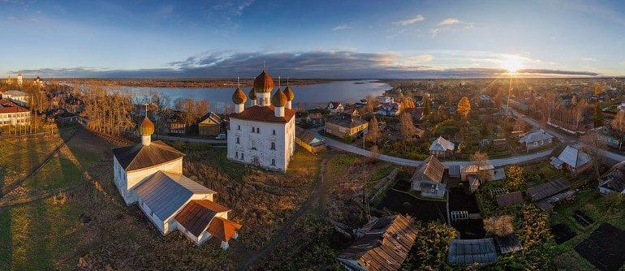
— Архангельская туристско-рекреационная зона — включает в себя территории Приморского и Холмогорского районов, города Архангельск, Новодвинск, Северодвинск, населенные пункты — Холмогоры, Емецк и их окрестности.

Slide 4
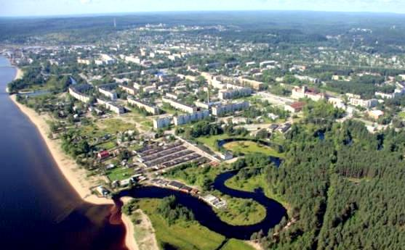
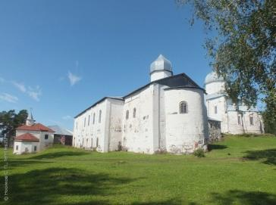
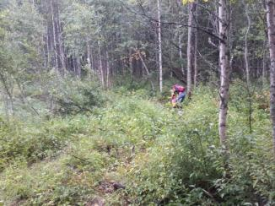
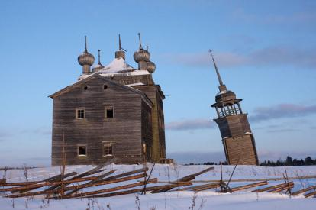
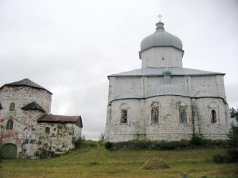
— Онежская туристско-рекреационная зона расположена в Онежском районе и занимает западную его часть.

Slide 5
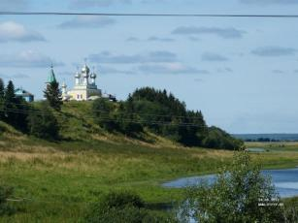
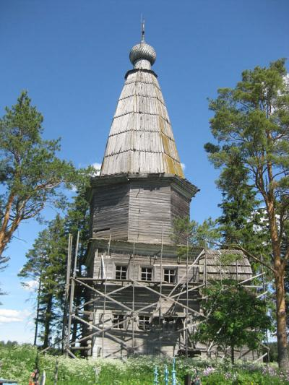
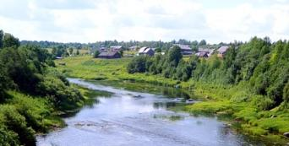
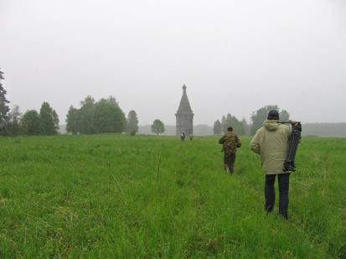
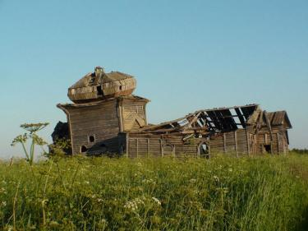
— Каргопольская туристско-рекреационная зона простирается от северо-западной границы к центру Каргопольского района. К зоне относится часть территории Плесецкого и Каргопольского районов в границах Кенозерского национального парка.

Slide 6
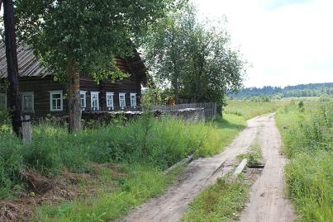
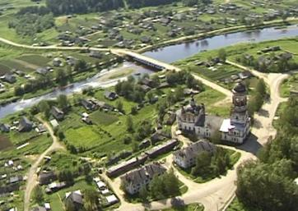
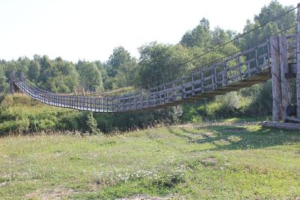
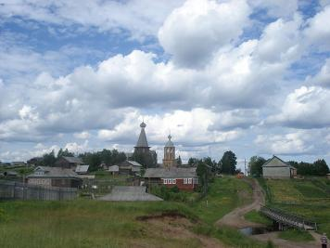
— Вельская туристско-рекреационная зона занимает юг Вельского района.

Slide 7
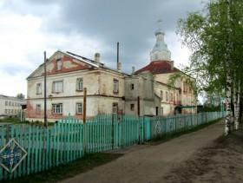
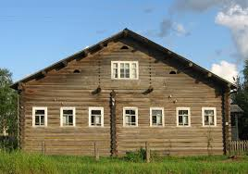
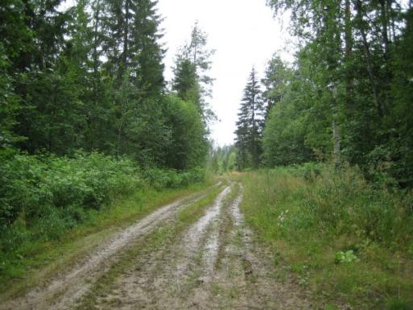
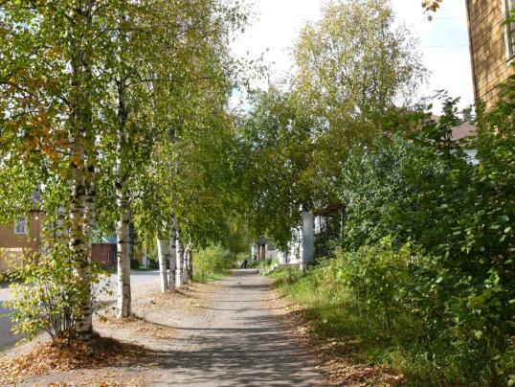
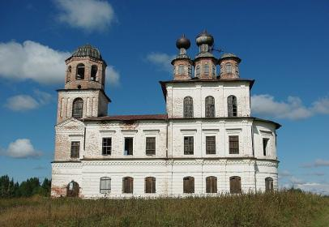
— Шенкурская туристско-рекреационная зона. Расположена в центральной части Шенкурского района.

Slide 8
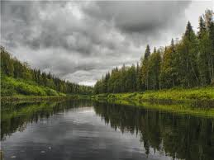
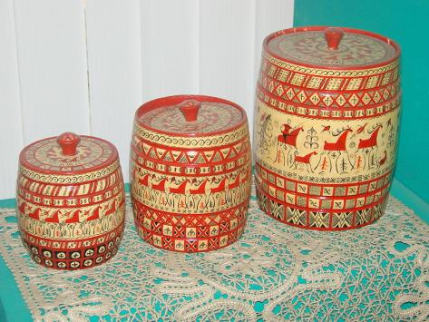
— Мезенская туристско-рекреационная зона формируется вдоль р. Мезень.

Slide 9
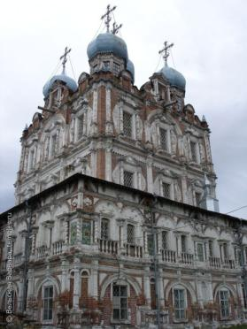
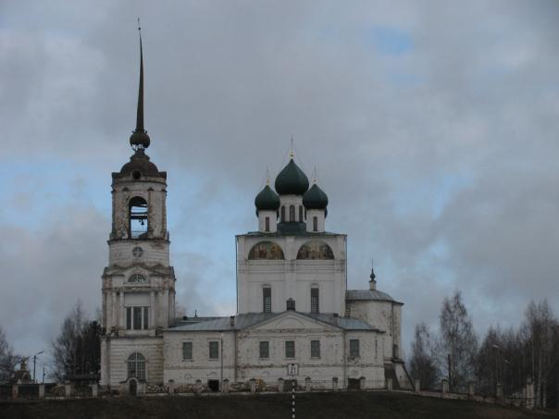
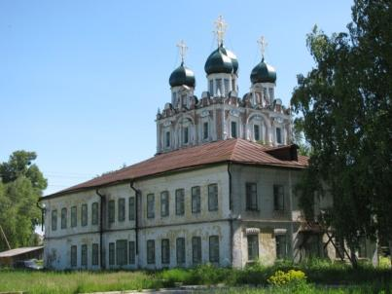
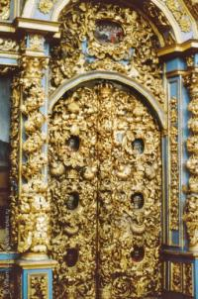
— Сольвычегодская туристско-рекреационная зона. Территория занимает центральную часть Котласского и юг Красноборского районов, а также западную часть Вилегодского района.

Slide 10
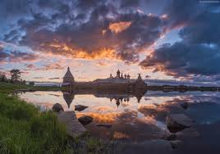
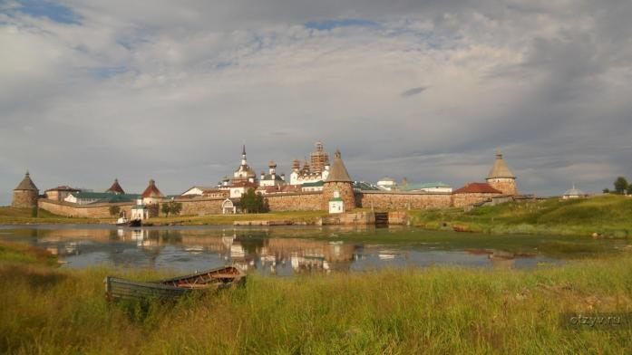
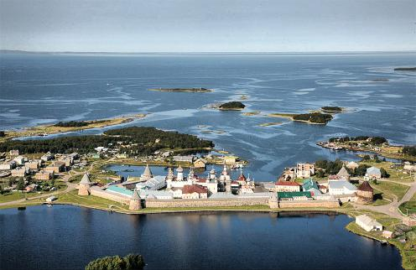
— Соловецкая туристско-рекреационная зона расположена на Соловецких островах в Белом море.

Slide 11
Наиболее значимые территории для рекреационного использования и осваиваемые на расчётный срок выделены в зоны приоритетного развития — Холмогорскую, Онежскую, Пинежскую, Каргопольскую, Сольвычегодскую, Карпогорскую, Мезенскую и Соловецкую. Для преобразования их в активно функционирующие туристско-рекреационные зоны необходимы мероприятия по развитию дорожной и сервисной инфраструктуры, реставрации памятников истории и культуры, формированию рынка услуг в сфере туризма и отдыха, ориентированного на потенциал внутрирегионального и въездного туризма.

